Slide 1


调整医保支付范围申报幻灯
西达本胺片（爱谱沙®）
HR+ HER2-晚期乳腺癌唯一HDACI靶向治疗
弥补目录短板，显著改善耐药患者临床结局，满足患者基本用药需求

Slide 2
申报幻灯目录
1，药品基本信息
4，经济性优势
药品信息介绍
晚期乳腺癌疾病负担介绍
参照品建议及相对优势总结
包含经济性优势相关信息
2，安全性优势
5，有效性优势
安全性良好
上市后安全性良好
权威指南最高等级推荐
疗效获益显著
生活质量提升
3，创新性优势
6，公平性优势
创新表观遗传调控逆转前线耐药
纯口服剂型提升用药依从性
关爱女性健康提升公共健康获益
弥补目录短板
临床管理简单

Slide 3
药品基本信息
西达本胺片药品基本信息介绍
通用名 | 西达本胺片
商品名 | 爱谱沙®
药品类别 | 西药，非OTC药品
目前大陆地区同通用名药品上市情况 | 独家药品
剂型 | 口服片剂
说明书全部注册规格 | 5mg
目前各省挂网最低中标价格 | 8232元(5mg*24片)
新增乳腺癌适应症 | 联合芳香化酶抑制剂用于激素受体阳性、表皮生长因子受体-2阴性、绝经后、经内分泌治疗复发或进展的局部晚期或转移性乳腺癌患者
用法用量 | 30mg, 每周两次，两次服药间隔不应少于3天 依据患者个体情况可参照说明书进行剂量调整
中国上市时间 | 外周T细胞淋巴瘤(首个适应症)： 2014年12月23日 HR+,HER2-晚期乳腺癌： 2019年11月18日
中国医保准入情况 | 除2019年上市的晚期乳腺癌适应症外，获批的外周T细胞淋巴瘤适应症已经纳入医保报销范围
全球首个上市国家/地区及时间 | 外周T细胞淋巴瘤(首个适应症)：中国， 2014年12月 晚期乳腺癌适应症：中国， 2019年11月
参照品对比的优势 | 西达本胺+依西美坦是纯口服方案，相比目录内的阿贝西利+氟维司群方案，从疗效，安全性，依从性和便利性上更优

Slide 4



药品基本信息
乳腺癌疾病负担极其严重，一线治疗耐药是HR+/HER2-患者治疗的主要难题
发 病 率 高
发病人群较集中
乳腺癌是中国女性第一大癌肿，2020年患病率~197.04/10万¹，HR+/HER2-绝经后晚期女性乳腺癌年均患病人数~8万人²
乳腺癌好发于40-49岁中国女性，这个年龄正是女性最被家庭和社会所需要的时候，乳腺癌的发病严重影响患者生活质量，导致女性无法更好地参加工作、照顾子女和赡养老人，女性角色社会价值严重受损³
治 疗 困 境
需 求 量 大
一线内分泌治疗耐药是HR+/HER2-晚期乳腺癌患者治疗的主要难题，每年接受一线CDK4/6i联合来曲唑/阿那曲唑治疗且当年疾病进展的患者约 6 千人⁴⁻⁵
目前一线治疗耐药后治疗选择有限且均 未被证明从机制上解决耐药问题，仍然存在巨大的未满足需求
注：HR+, 激素受体阳性; HER2-, 表皮生长因子受体-2; CDK 4/6i，周期蛋白依赖性激酶 4/6 抑制剂；
1. Sung H, Ferlay J, Siegel RL, et al. Global Cancer Statistics 2020, CA Cancer J Clin. 2021;71(3):209-249.
2. Xue C, Wang X, Peng R, et al. Distribution, clinicopathologic features and survival of breast cancer subtypes in Southern China. Cancer Sci. 2012;103(9):1679-1687.
3. 中国抗癌协会《 2021年乳腺癌患者生存质量白皮书》，2022年4月；
4. Johnston S, Martin M, Di Leo A, et al. MONARCH 3 final PFS: a randomized study of abemaciclib as initial therapy for advanced breast cancer. NPJ Breast Cancer. 2019;5:5.
5. Finn RS, Martin M, Rugo HS, et al. Palbociclib and Letrozole in Advanced Breast Cancer. N Engl J Med. 2016;375(20):1925-1936.

Slide 5
药品基本信息
在新的“内分泌+靶向”治疗格局下，西达本胺被中国乳腺癌
权威指南重新定位用于CDK4/6i后线治疗
HR+/HER2-晚期乳腺癌治疗格局不断迭代创新，自2018年首个CDK4/6i+内分泌单药(ET)治疗方案获批上市后，中国已正式进入“内分泌+靶向”时代，CDK4/6i+ET治疗方案被定义为一线首选标准方案¹
CDK4/6i+ET作为新的一线标准方案可显著改善HR+/HER2-晚期乳腺癌患者PFS，但是耐药进展仍不可避免
CDK4/6i+ET耐药进展后现有靶向治疗选择
治疗机制 | 治疗方案 | 说明书适应症 | CDK4/6i经治后 指南¹推荐情况 | 用药便利性 | 抑制旁路激活 逆转耐药 | 医保准入情况
HDACi + ET | 西达本胺+依西美坦 | 【适应症限制严格】 联合芳香化酶抑制剂用于内分泌治疗失败后的二线绝经后患者 联合芳香化酶抑制剂用于治疗HR+/HER2- 绝经后经内分泌治疗复发或进展的患者 | 考虑使用 | 口服 | ✔ | 2023年 申请准入
CDK4/6i + ET | 阿贝西利+氟维司群 | 【适应症限制宽泛】 联合氟维司群，适用于内分泌治疗失败后的二线全部患者 本品适用于HR+/HER2-的局部晚期或转移性乳腺癌: 与氟维司群联合用于既往曾接受内分泌治疗后出现疾病进展的患者 | 考虑使用 | 口服+注射 | 无 | ✔
推荐参照选择
注： HR+, 激素受体阳性; HER2-, 表皮生长因子受体-2; CDK 4/6i，周期蛋白依赖性激酶 4/6 抑制剂； ET, 内分泌单药治疗； PFS, 无进展生存期； HDACi, 组蛋白去乙酰化酶抑制剂；
《中国抗癌协会(CACA)乳腺癌诊治指南与规范(2022版) 》，

Slide 6
安全性优势
西达本胺+内分泌安全性良好，因AE停药或减量的发生率低
安全性信息（注册临床试验不良事件发生情况）
西达本胺联合依西美坦的随机对照3期临床试验中，西达本胺>20%患者发生的不良事件种类及最常见不良事件的发生率均与阿贝西利接近^{1,2}，但是因不良事件停药或减量的发生率显著减少；同时西达本胺联合依西美坦在安全性明显优于阿贝西利联合氟维司群，更多的患者可耐受足剂量的西达本胺，可带来更优的临床获益
因AE停药*或降低剂量（西达本胺优于阿贝西利）
中位剂量强度对比（西达本胺＞阿贝西利）
减量
停药
减量
停药
试验组
对照组
试验组
对照组
西达本胺（ACE研究）¹
阿贝西利(Monarch2研究）³
西达本胺（ACE研究）¹
阿贝西利(Monarch2研究）³
*停药：discontinuation
安全性信息（上市后安全性信息监测）
西达本胺于2014年在中国首次获批上市用于复发难治性外周T细胞淋巴瘤等肿瘤适应症，真实世界研究中观察到的安全性表现与说明书一致，上市近10年来安全性获得实际临床充分验证⁴
Tucidinostat plus exemestane for postmenopausal patients with advanced, hormone receptor-positive breast cancer (ACE): a randomised, double-blind, placebo-controlled, phase 3 trial. Lancet Oncol. 2019 Jun;20(6):806-815.
MONARCH plus: abemaciclib plus endocrine therapy in women with HR+/HER2- advanced breast cancer: the multinational randomized phase III study. Ther Adv Med Oncol. 2020;12:1758835920963925.
MONARCH 2: Abemaciclib in Combination With Fulvestrant in Women With HR+/HER2- Advanced Breast Cancer Who Had Progressed While Receiving Endocrine Therapy. J Clin Oncol. 2017;35(25):2875-2884.
西达本胺片说明书 2021 年02月23日版

Slide 7
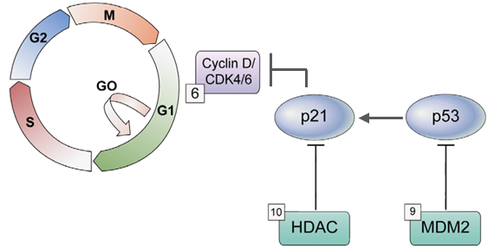
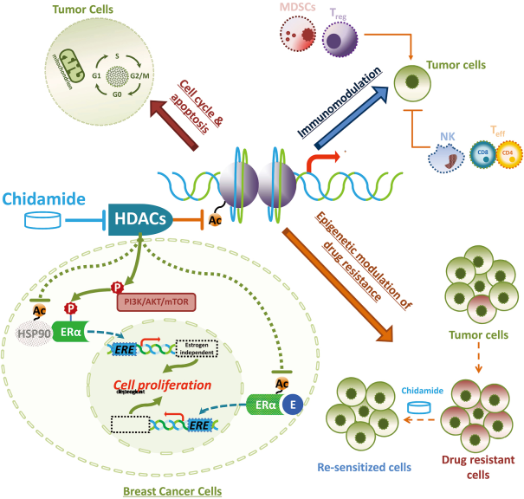
创新性优势
创新的表观遗传调控药物全新机制克服内分泌耐药，纯口服方案显著提高依从性和便利性
全球唯一获批晚期乳腺癌的表观遗传调控HDAC抑制剂，国家“重大新药创制”及国家重大科技专项支持上市药品；自主知识产权的1.1类创新药，通过表观调控机制有效阻断旁路活化，克服前线“内分泌+CDK4/6i”治疗耐药，为耐药患者提供临床获益更佳的表观解决方案
表观遗传学靶点创新
西达本胺通过抑制ER配体依赖性和非依赖性活化两条通路，靶向内分泌耐药的整个过程，且通过多细胞、多通路的表观遗传调控机制实现综合抗肿瘤作用²。
HDAC1的异常激活会降低CDK抑制因子p21的表达，p21可作用于CDK4/6与CyclinD的复合体，抑制细胞周期G1/S转换，抑制乳腺癌细胞增殖。p21通常由TP53诱导，而p53突变和MDM2 (p53的负向调控因子) 扩增引起的p53失活，可导致p21表达缺失并发生CDK4/6i耐药。
研究显示，抑制HDAC可以下调MDM2的表达并激活p53；西达本胺可以通过激活p53并上调p21表达，诱导多药耐药细胞周期阻滞和凋亡¹ 。
西达本胺+依西美坦是纯口服方案，相比目录内的阿贝西利+氟维司群方案中的氟维司群肌肉注射用药，
具有极高的依从性和便利性
应 用 创 新
Molecular mechanisms of resistance to CDK4/6 inhibitors in breast cancer: A review. Int J Cancer. 2019;145(5):1179-1188.
Why ACE—overview of the development of the subtype-selective histone deacetylase inhibitor chidamide in hormone receptor positive advanced breast cancer. Transl Breast Cancer Res 2020;1:5.

Slide 8



有效性优势
西达本胺联合内分泌用于CDK4/6i后二线治疗获得权威指南推荐，在PFS获益优于CDK4/6i联合内分泌方案
权
威
指
南
推
荐
在新的“内分泌+靶向"治疗格局下，西达本胺联合内分泌治疗被《中国临床肿瘤学会（CSCO）乳腺癌诊疗指南2023版》¹，推荐为CDK4/6抑制剂治疗失败后的II级推荐方案。
《中国临床肿瘤学会乳腺癌诊疗指南 2023¹》
《中国抗癌协会乳腺癌诊治指南与规范（2022年版）》²中，CDK4/6抑制剂治疗失败后的二线治疗，西达本胺联合更换内分泌治疗被列为考虑推荐方案。
《中国抗癌协会乳腺癌诊治指南与规范 2022²》
疗效获益显著
全国多中心的真实世界研究显示³, CDK4/6i治疗后，西达本胺联合内分泌治疗的mPFS为5.0个月（总人群），分层分析中发现
2~3线使用西达本胺联合内分泌治疗的mPFS为6.0个月；
既往未使用过氟维司群的患者的mPFS为7.0个月，相对延长趋势；而CDK4/6抑制剂联合内分泌治疗的mPFS仅为3.1个月⁴，西达本胺联合内分泌的PFS获益优于CDK4/6抑制剂联合内分泌。
《NCCN乳腺癌临床实践指南2022.v1版》中指出，如果在接受CDK4/6抑制剂治疗期间发生疾病进展，尚没有足够数据证明再使用CDK4/6抑制剂有获益，更支持换用另一种作用机制的药物治疗⁵。
《NCCN乳腺癌临床实践指南V1 2022⁵ 》
《中国临床肿瘤学会（CSCO）乳腺癌诊疗指南2023版》
《中国抗癌协会乳腺癌诊治指南与规范（2022年版）》；
《西达本胺治疗晚期乳腺癌真实世界研究》2022 中国临床肿瘤学会（CSCO）年会报告；
Li Y, Li W, Gong C, et al. A multicenter analysis of treatment patterns and clinical outcomes of subsequent therapies after progression on palbociclibin HR+/HER2- metastatic breast cancer. Ther Adv Med Oncol. 2021;13:1-11.
《NCCN乳腺癌临床实践指南2022.v1版》

Slide 9
公平性优势
显著提升目录公平性，弥补目录短板，满足患者基本用药需求
提升公共健康获益
女性对于社会稳定运转起到至关重要的作用，关爱女性健康是“健康中国2030”规划纲要下¹ ，妇幼健康促进行动核心组成部分。乳腺癌是中国女性最常见的恶性肿瘤，西达本胺可以有效延长晚期乳腺癌患者二线治疗生存期，提升患者生存质量，帮助患者更好地回归社会和家庭，重拾起生命的信念孕育家的温馨，提升女性角色社会价值获益
弥补目录短板
晚期乳腺癌一线“内分泌＋CDK4/6i”治疗耐药不可避免，而目录内现有治疗均未能从机制上解决耐药问题，西达本胺可从机制上逆转耐药，显著延长PFS，提升生活质量，为耐药患者提供新一代优效解决方案，补齐目录短板
符合“保基本”原则
西达本胺目前在临床上主要被用于HR+HER2-晚期乳腺癌经CDK4/6抑制剂治疗后耐药的患者，患者人群数有限，对医保基金影响小，医保基金整体可控，且保障了参保人员合理的用药需求，符合“保基本”原则
临床管理难度低
西达本胺适应症界限清晰、联合用药明确，且自2014年首个适应症在中国获批上市已积累近10年临床合理用药经验和基础，临床管理难度较低
中共中央国务院 《 “健康中国2030”规划纲要》；

